Slide 1
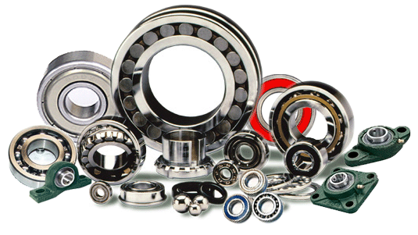
หน่วยที่ 8
โลหะผสม

Slide 2
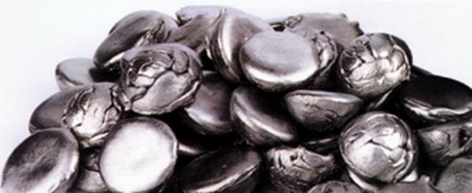
สาระสำคัญ
โลหะผสมเป็นโลหะตั้งแต่ 2 ชนิดขึ้นไปนำมาหลอมละลายรวมเป็นเนื้อเดียวกันในอัตราส่วนที่เท่ากันหรือแตกต่างกัน

Slide 3
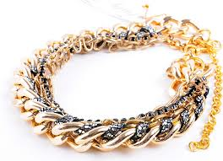
ความหมายของโลหะผสม
โลหะตั้งแต่ 2 ชนิดขึ้นไป นำมาหลอมละลายรวมเป็นเนื้อเดียวกัน โลหะที่มีปริมาณมากกว่า คือ โลหะหลักในการผสม

Slide 4
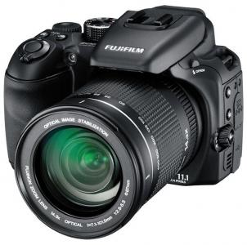
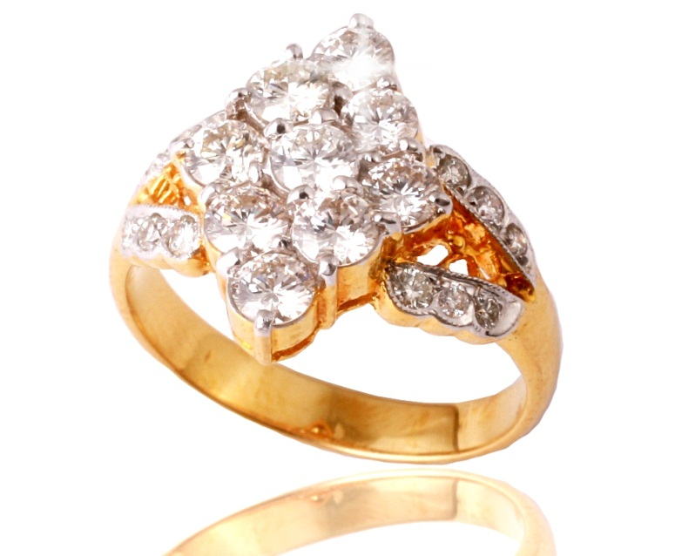
ชนิดของโลหะผสม
1
ทองแดงผสม
ทองแดงผสมกับสังกะสี
ทองแดงผสมกับดีบุก
โลหะผสมอื่นๆ

Slide 5
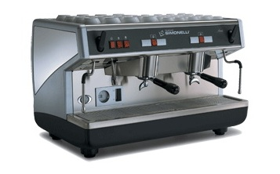
ชนิดของโลหะผสม
2
นิกเกิลผสม
โมเนล
อินโคเนล
นิโครม
แฮสเทลลอย
อีเลียม

Slide 6
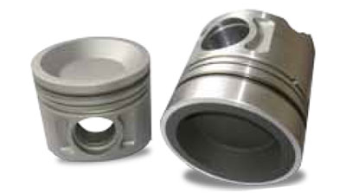
ชนิดของโลหะผสม
3
อะลูมิเนียมผสม
อะลูมิเนียมผสมชนิดเหนียว
อะลูมิเนียมผสมชนิดหล่อ

Slide 7
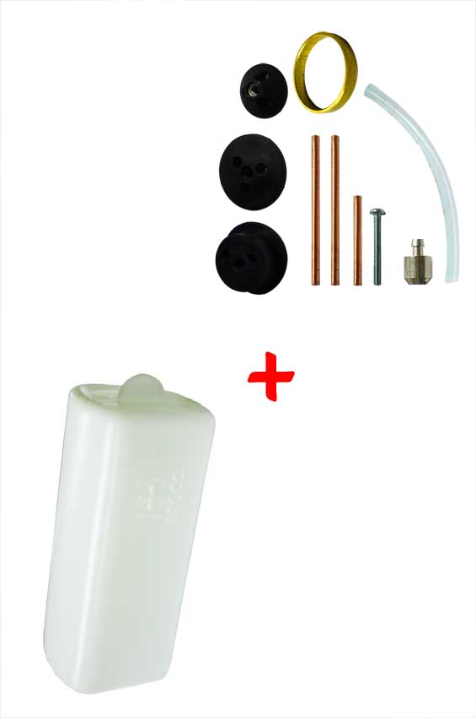
ชนิดของโลหะผสม
4
แมกนีเซียม
แมกนีเซียมผสมอะลูมิเนียม
แมกนีเซียมผสมสังกะสี
แมกนีเซียมผสมแมงกานีส

Slide 8
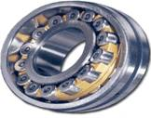
ชนิดของโลหะผสม
5
ตะกั่วผสม
ตะกั่วผสมดีบุก 2.5% พลวง 2.5%
ตะกั่วผสมดีบุก 10% พลวง 15%
ตะกั่วผสมดีบุก 50%

Slide 9
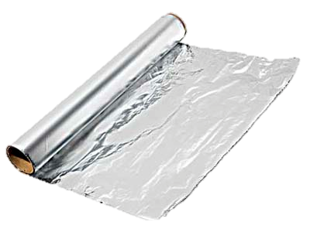
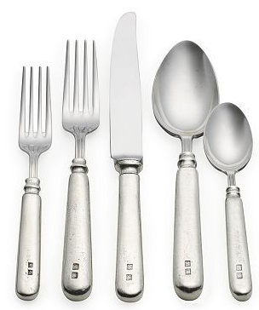
ชนิดของโลหะผสม
6
ดีบุกผสม
Tin Foil
Tin Rabbit
Pewter

Slide 10
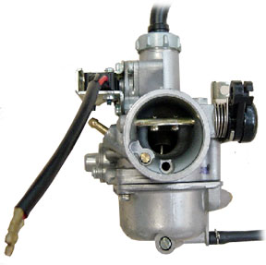
ชนิดของโลหะผสม
7
สังกะสีผสม
สังกะสีผสมตะกั่ว
สังกะสีผสมทองแดง
สังกะสีผสมอะลูมิเนียม และแมกนีเซียม

